Slide 1
NOMBRE DEL TEMA:
DILIGENCIAMIENTO DE SEVENMINDS VISITA EXITOSA PLAY STORE

Slide 2
INTRODUCCION
Sevenminds es una aplicación diseñada para optimizar el trabajo en campo de los equipos comerciales. Permite registrar check-in, check-out, horarios de almuerzo y ventas exitosas o no exitosas. Además, facilita la captura de información en tiempo real mediante formularios personalizables, ofrece geolocalización para hacer seguimiento de visitas y genera reportes que apoyan la toma de decisiones y el control de la fuerza de ventas.

Slide 3
OBJETIVO
Presentar las principales funcionalidades de Sevenminds como herramienta de gestión en campo, destacando su aporte en la optimización del tiempo, el control de actividades y la generación de información confiable para la toma de decisiones.

Slide 4
DILIGENCIAMIENTO FORMULARIO VISITA EXITOSA

Slide 5
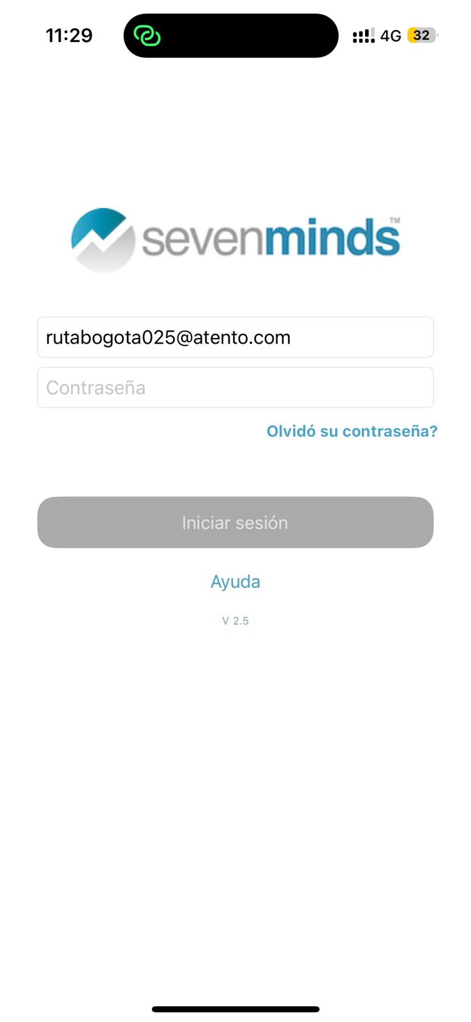

Slide 6
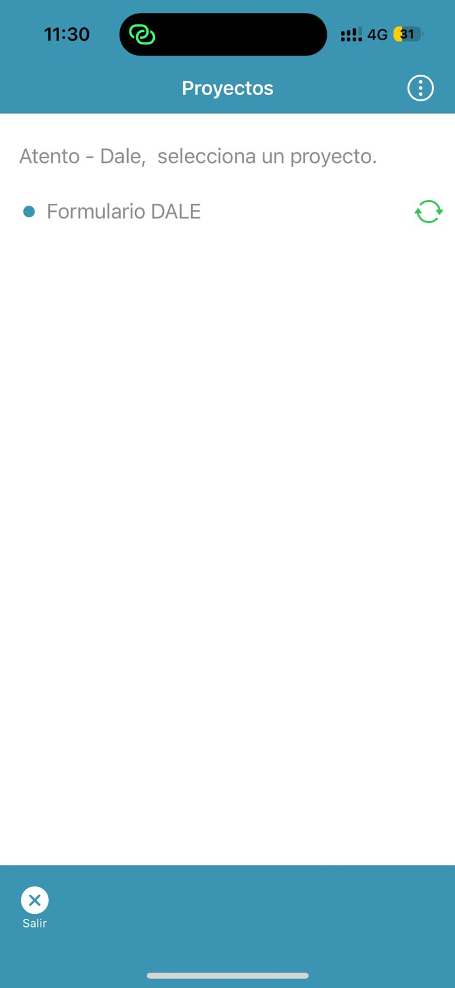

Slide 7
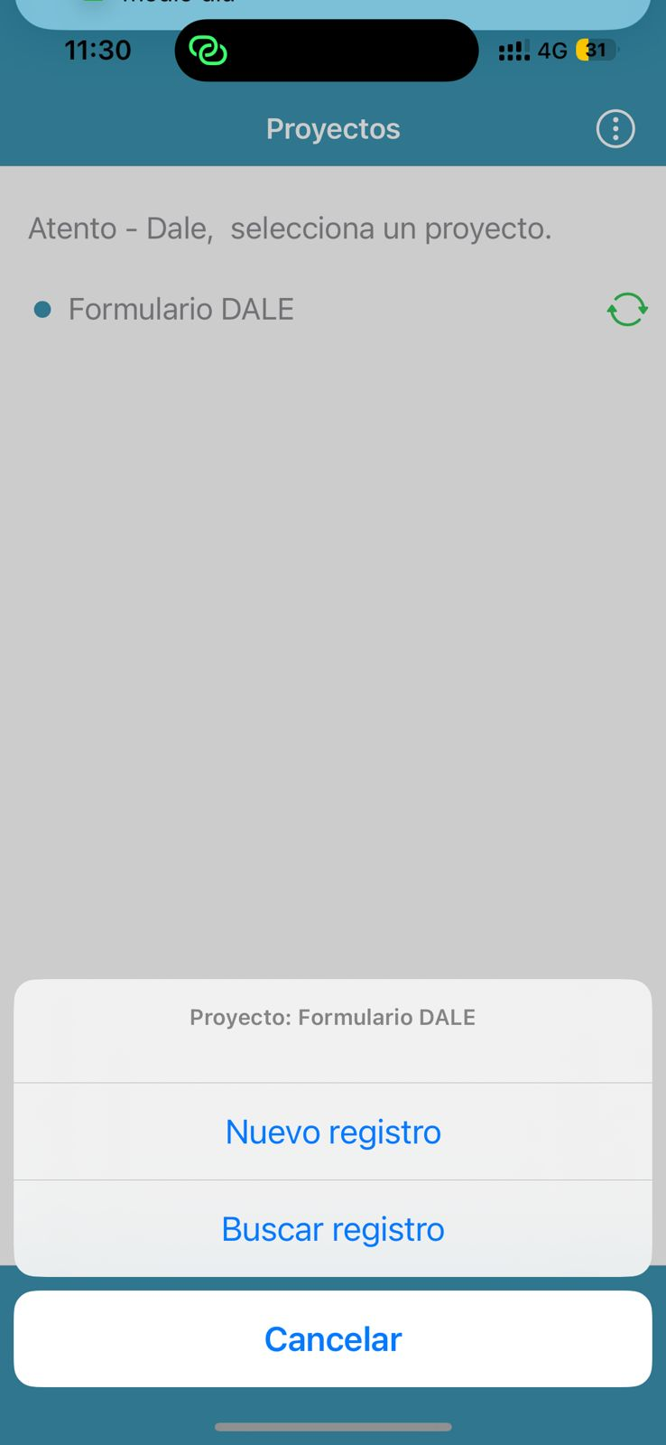

Slide 8
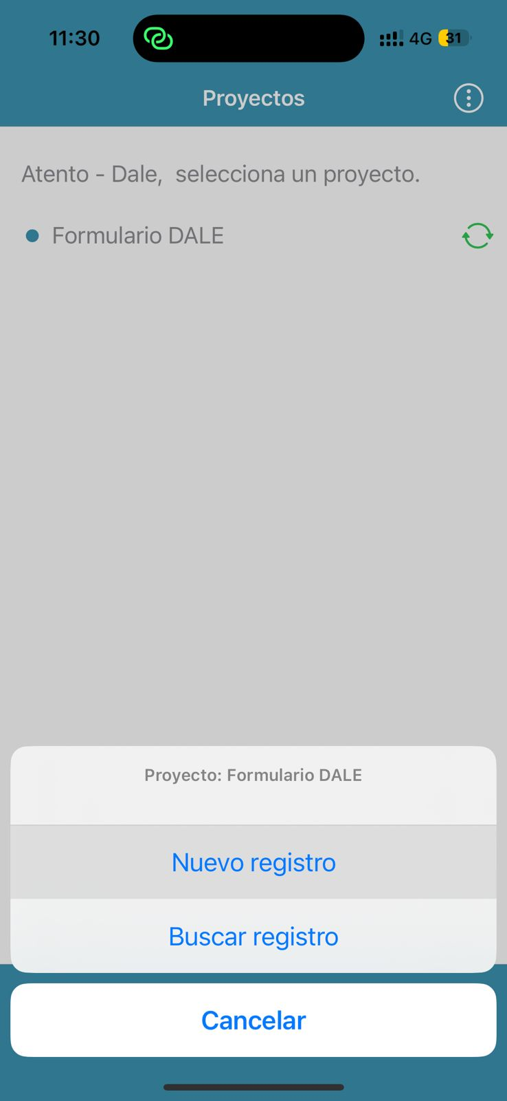

Slide 9
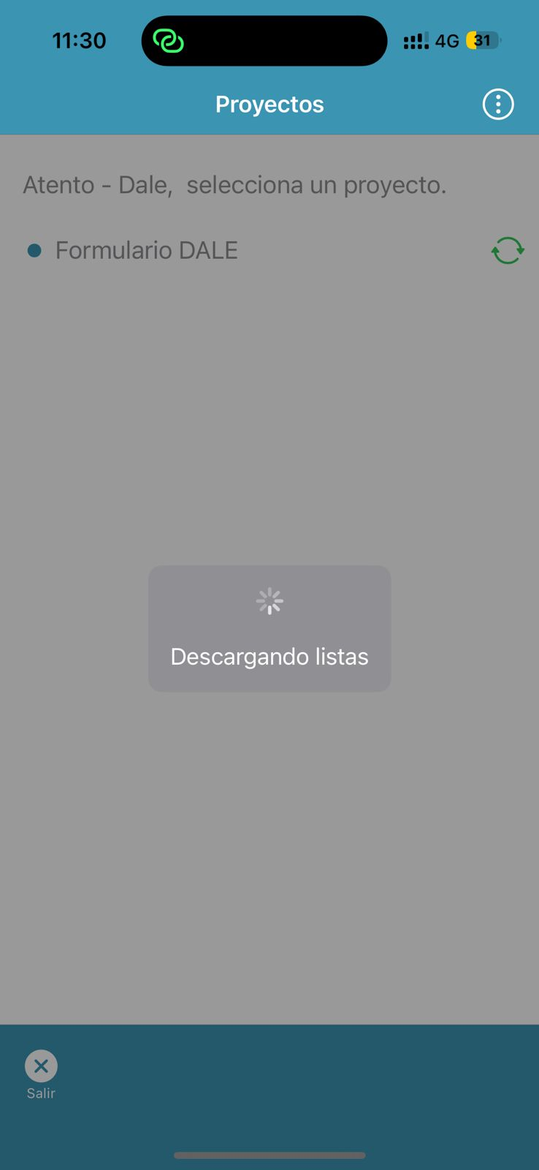

Slide 10
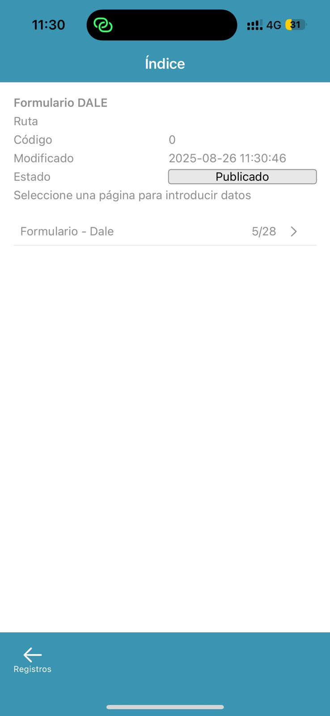

Slide 11
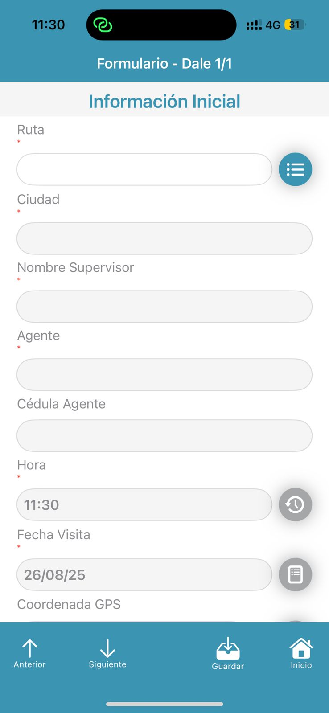

Slide 12
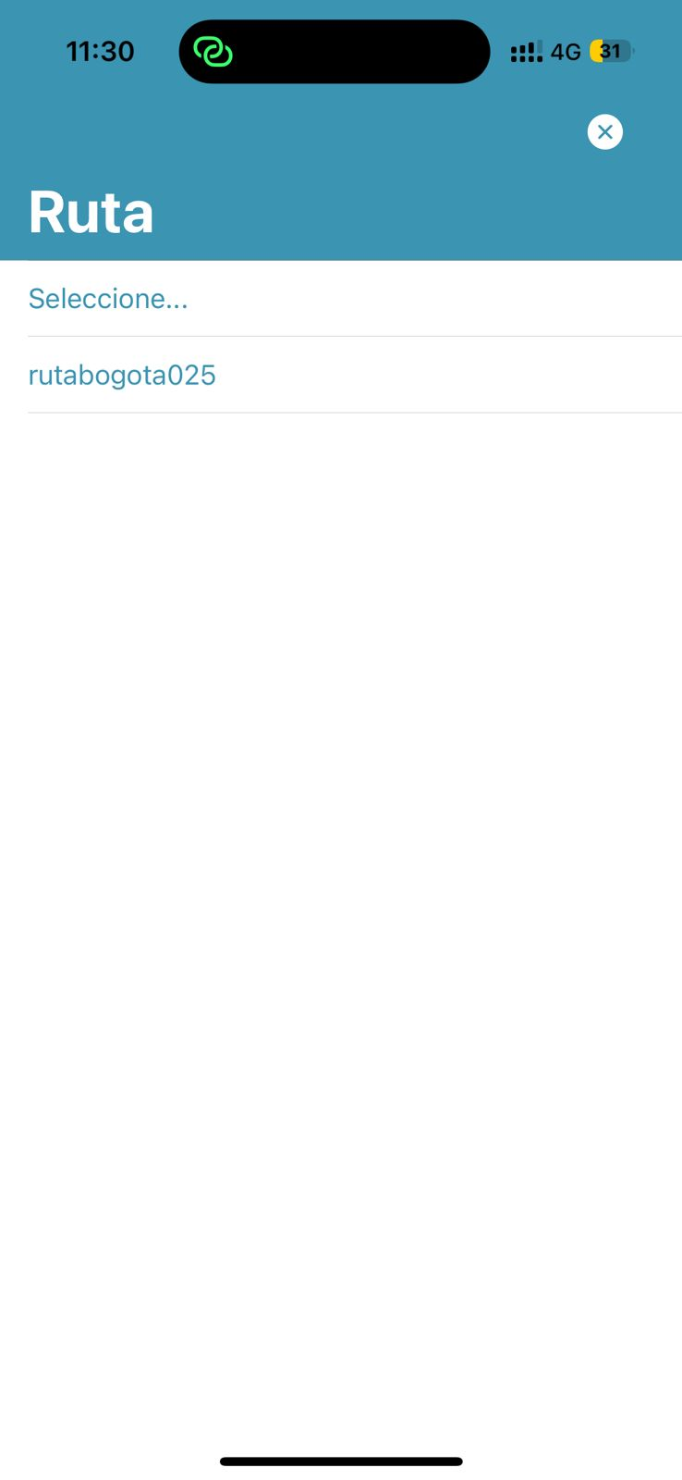

Slide 13
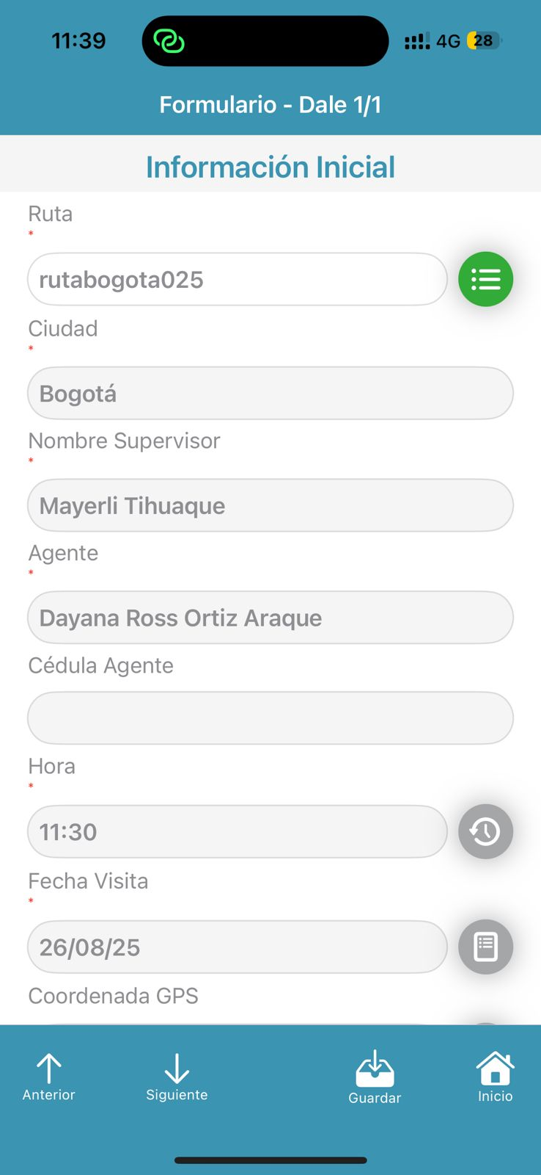

Slide 14
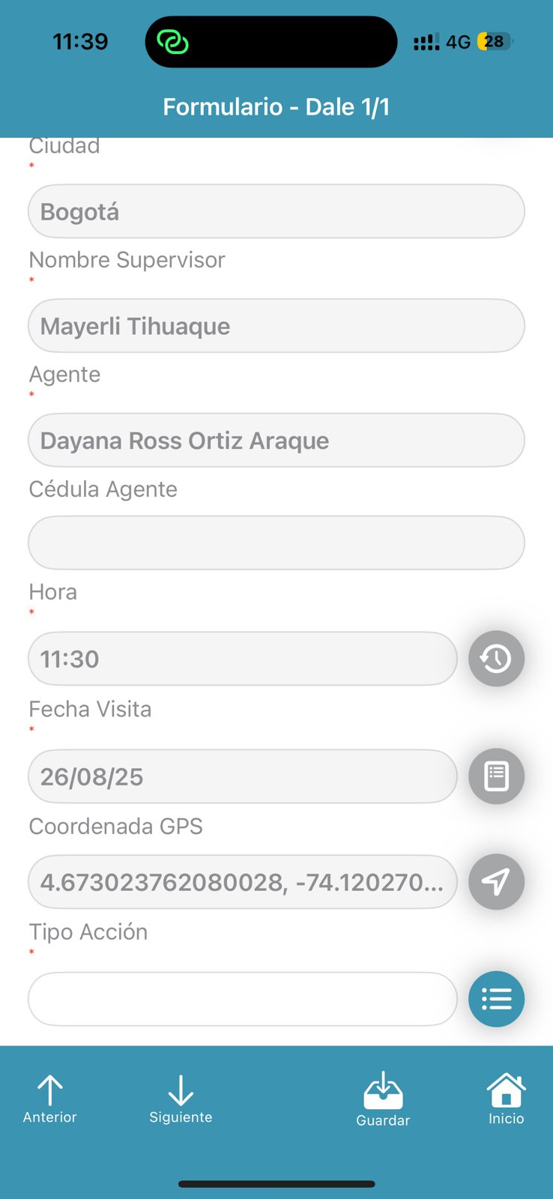

Slide 15
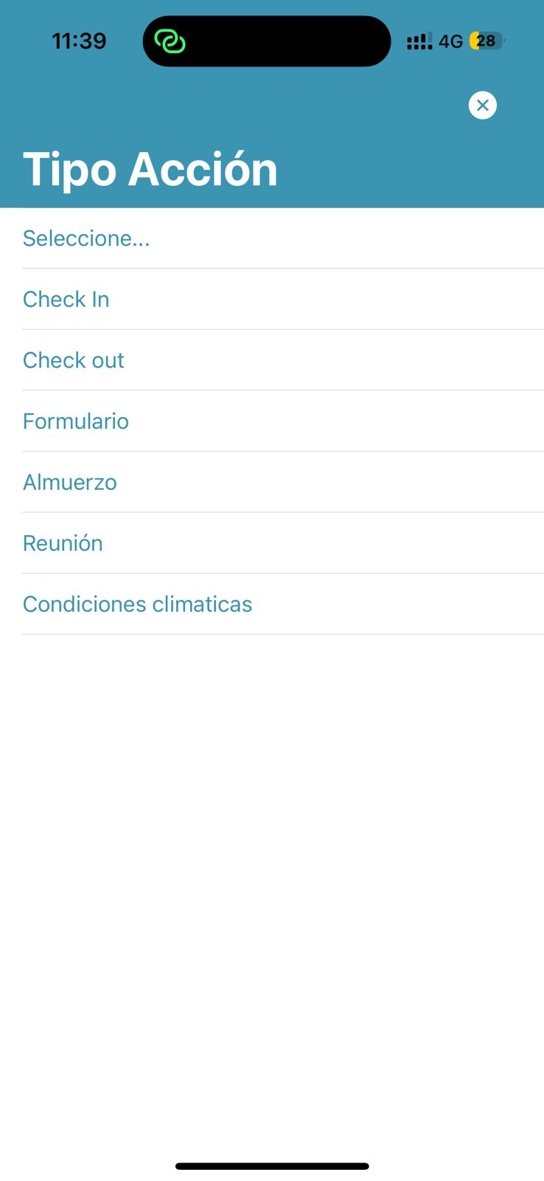

Slide 16
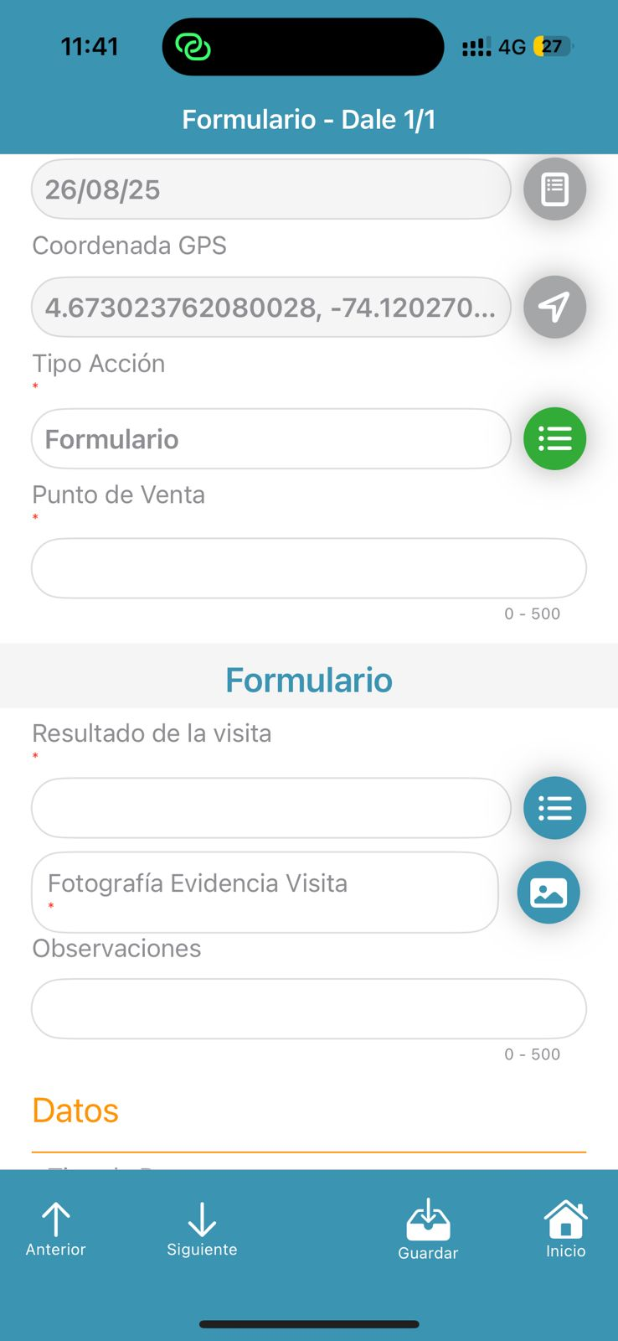

Slide 17
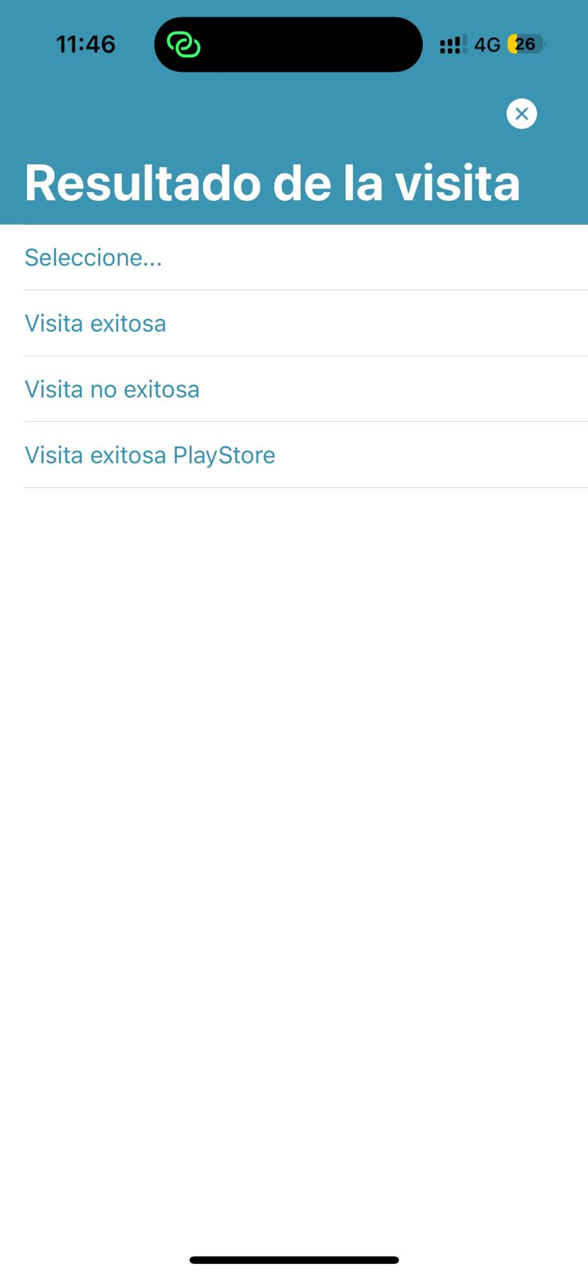

Slide 18
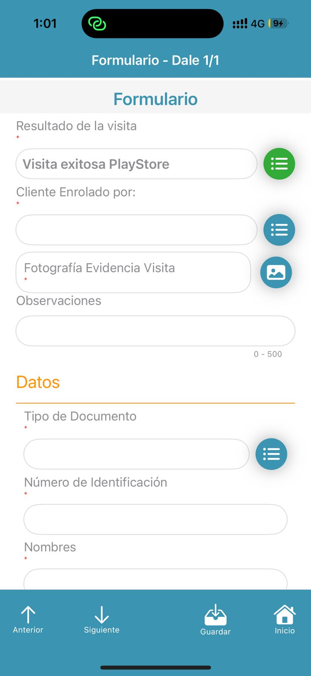

Slide 19
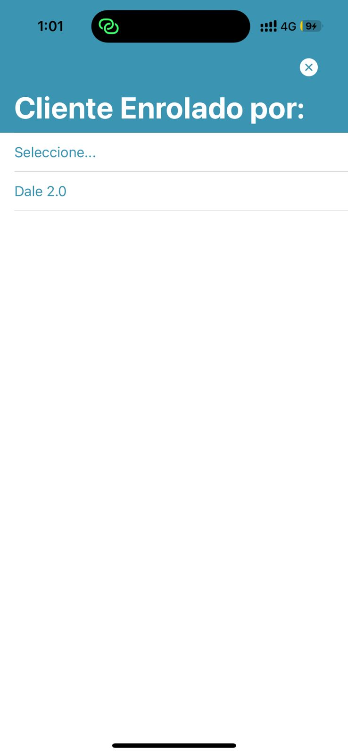

Slide 20
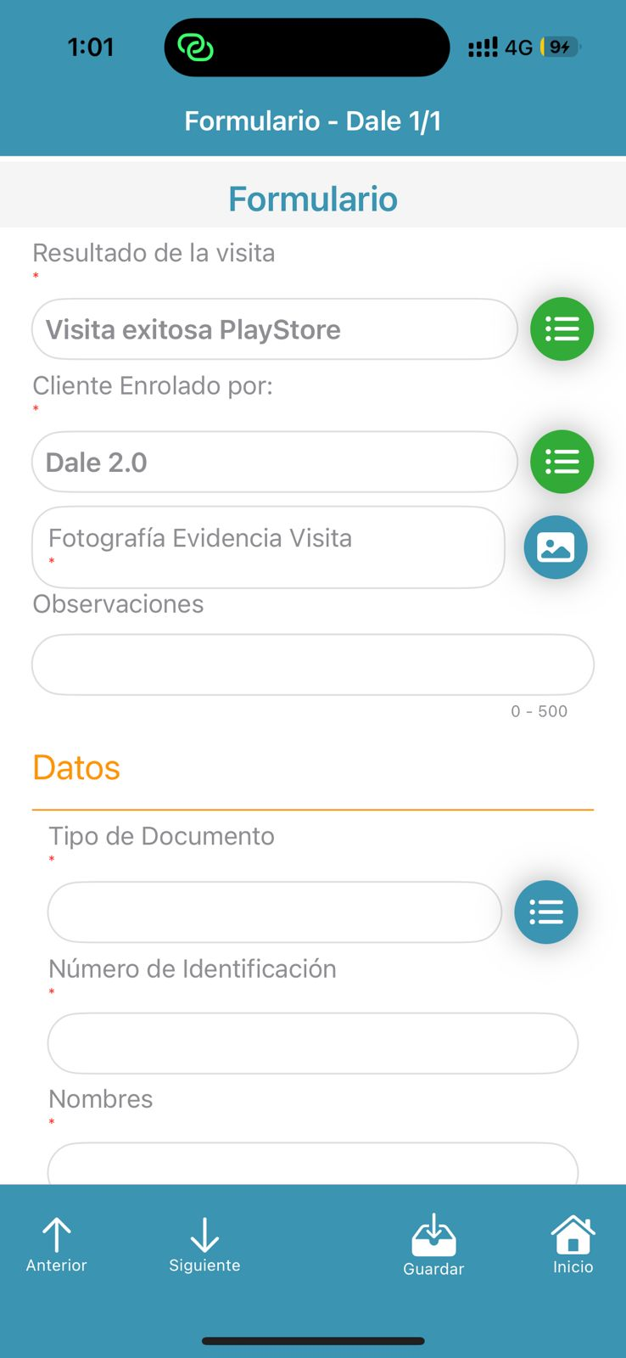

Slide 22
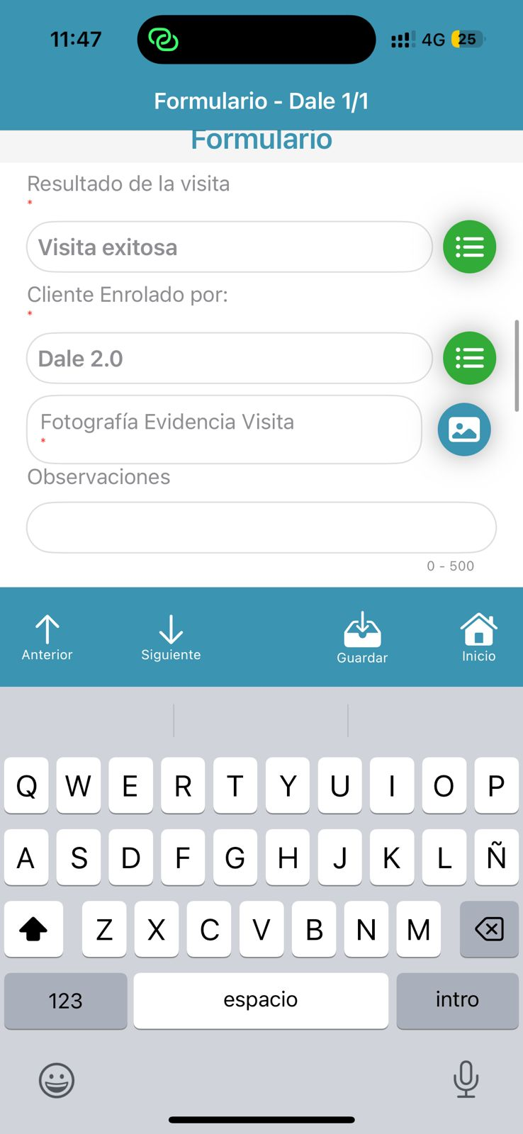

Slide 23
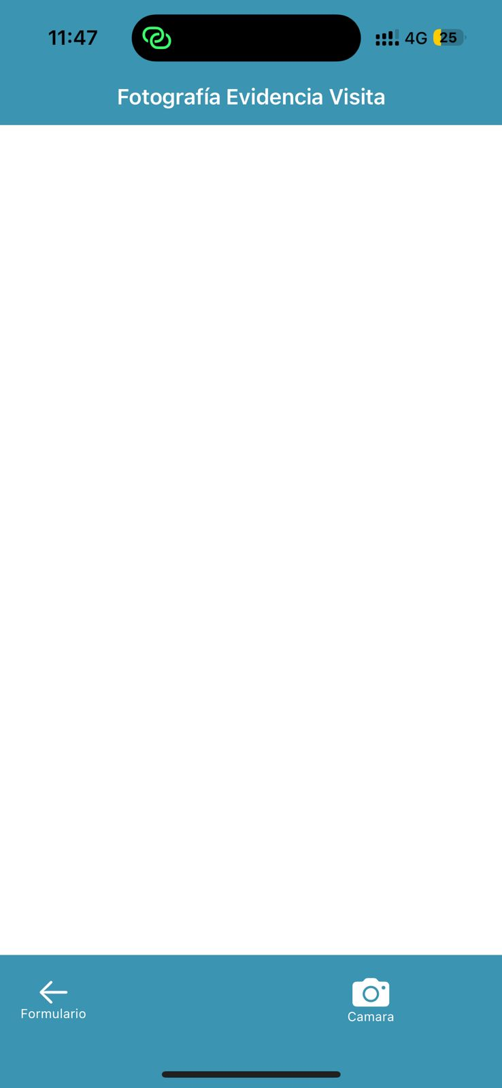

Slide 24
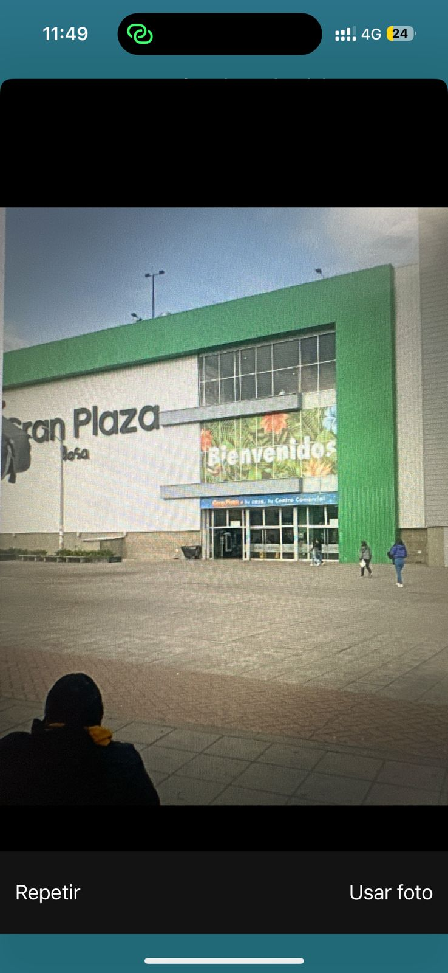

Slide 25
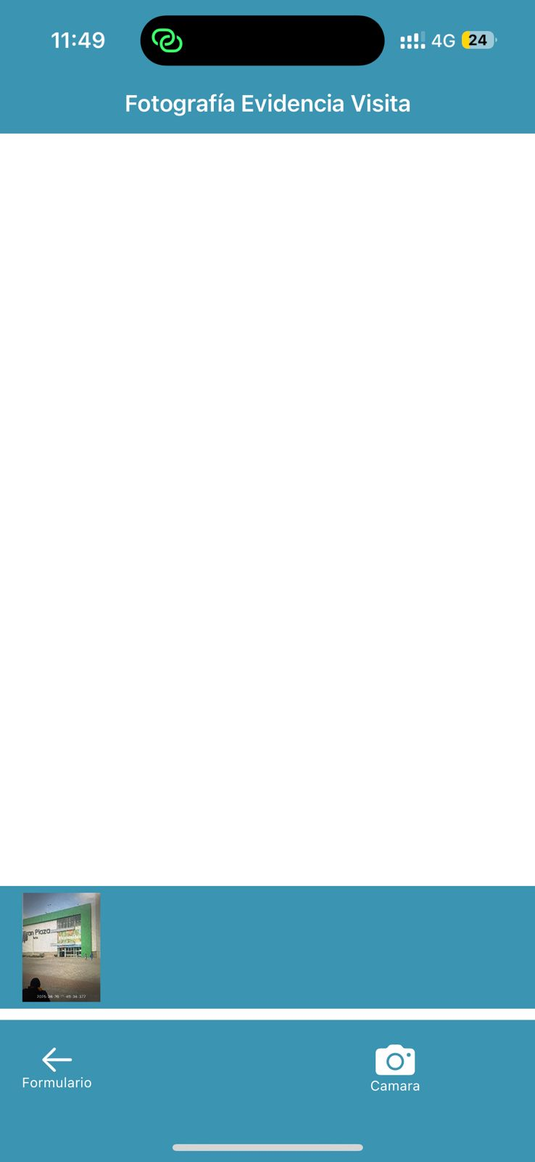

Slide 26
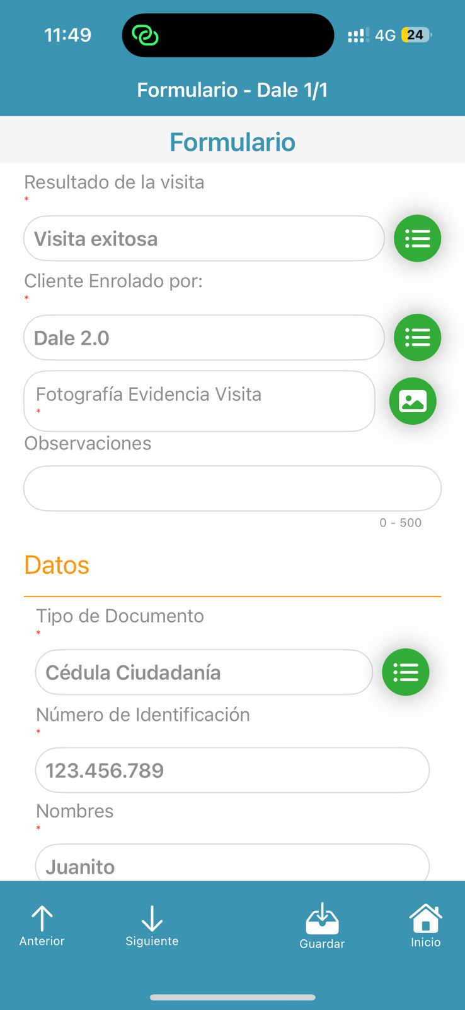

Slide 27
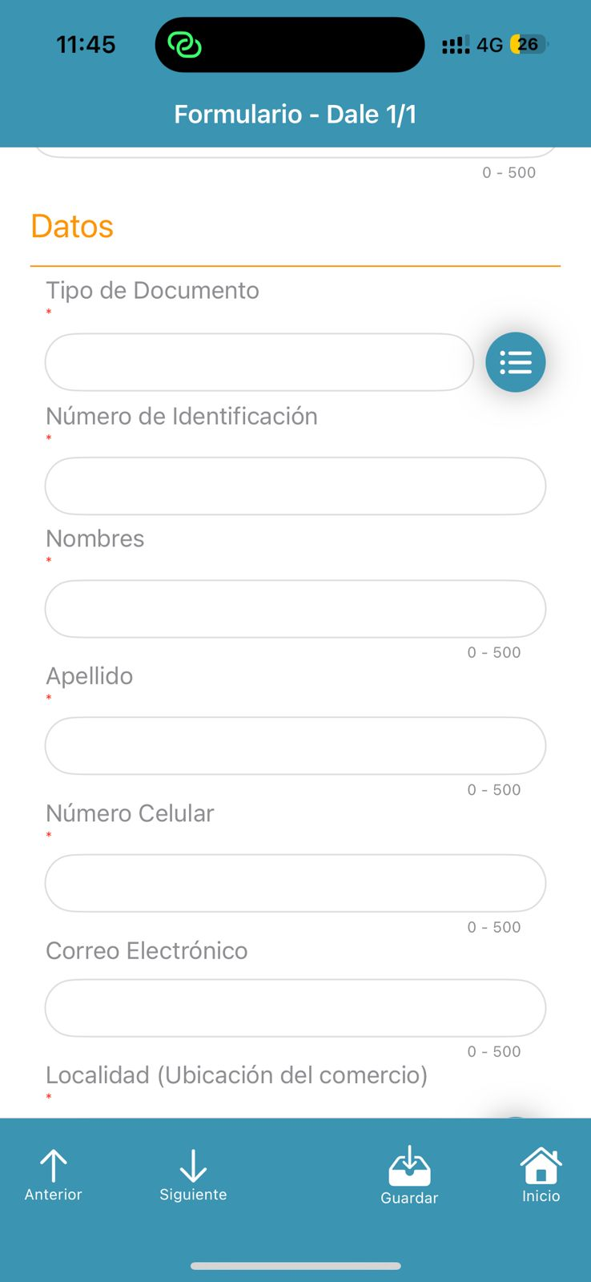

Slide 28
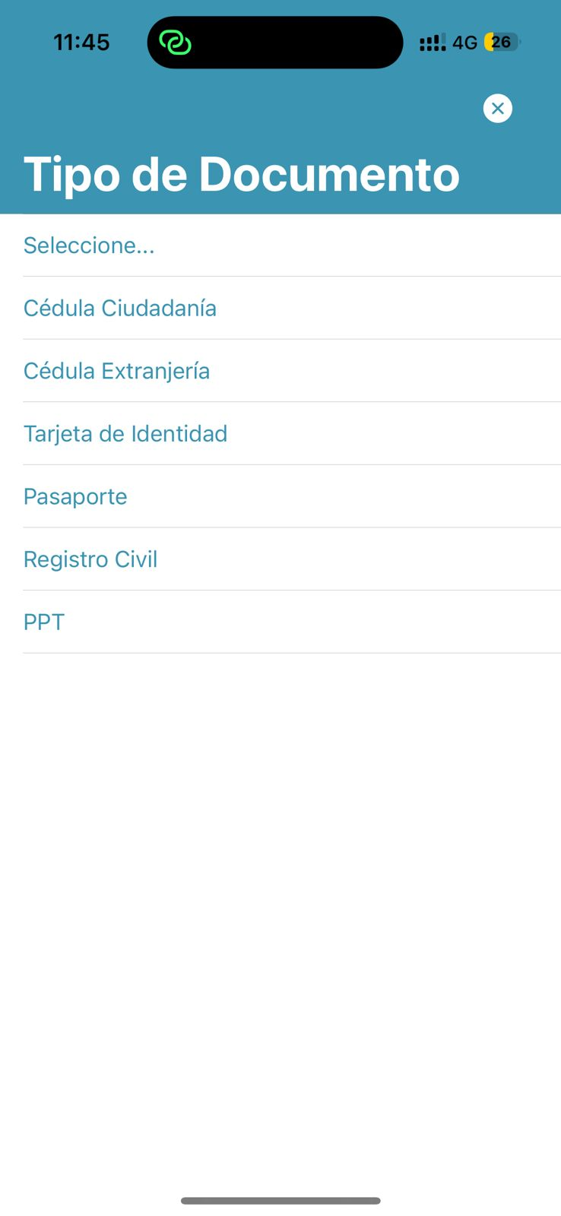

Slide 29
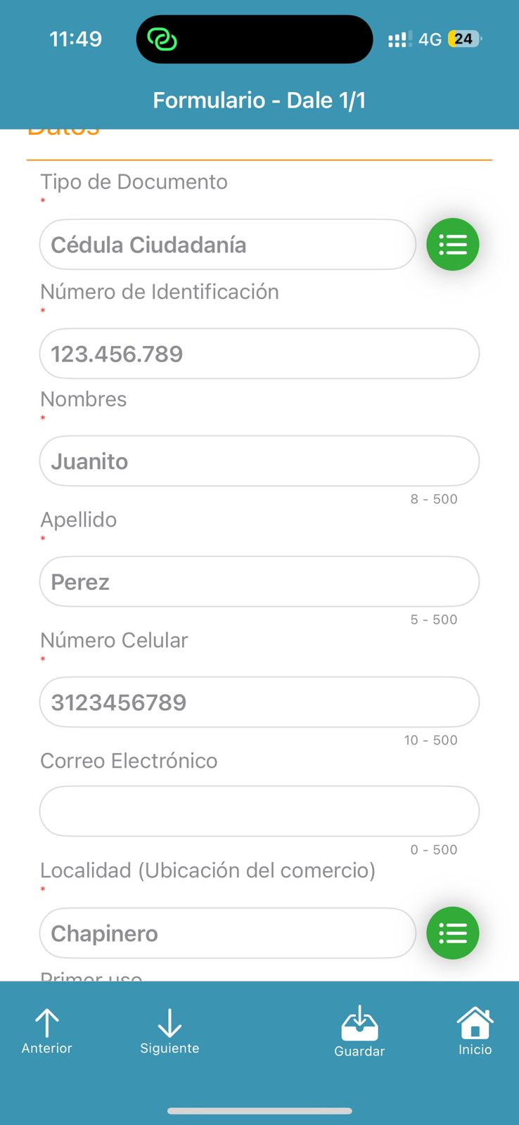

Slide 30
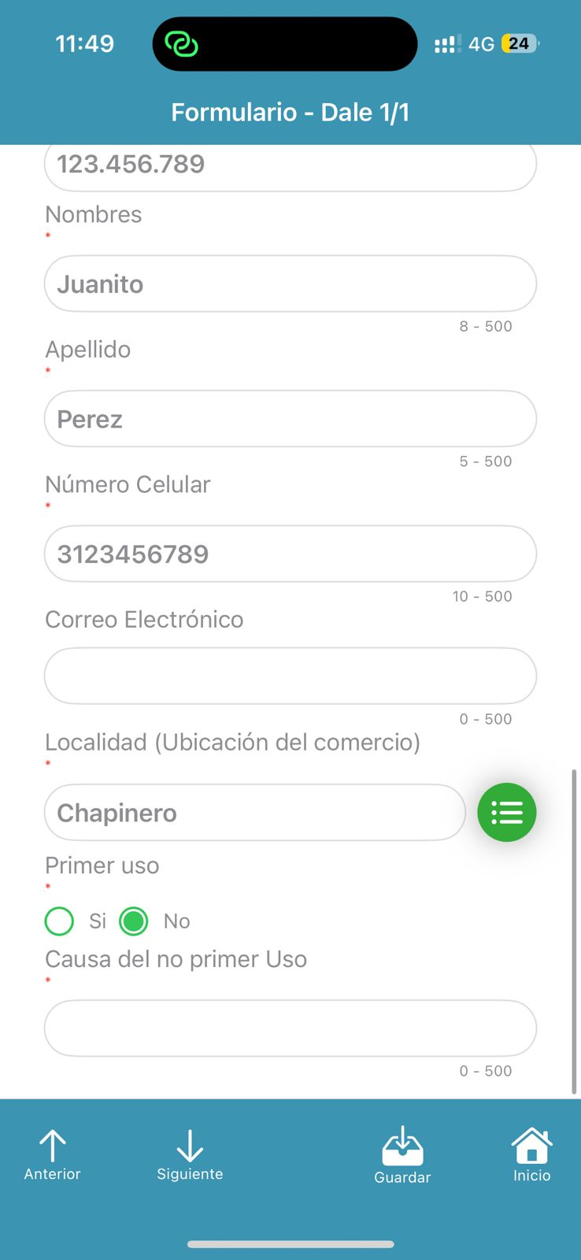

Slide 31
